Slide 1
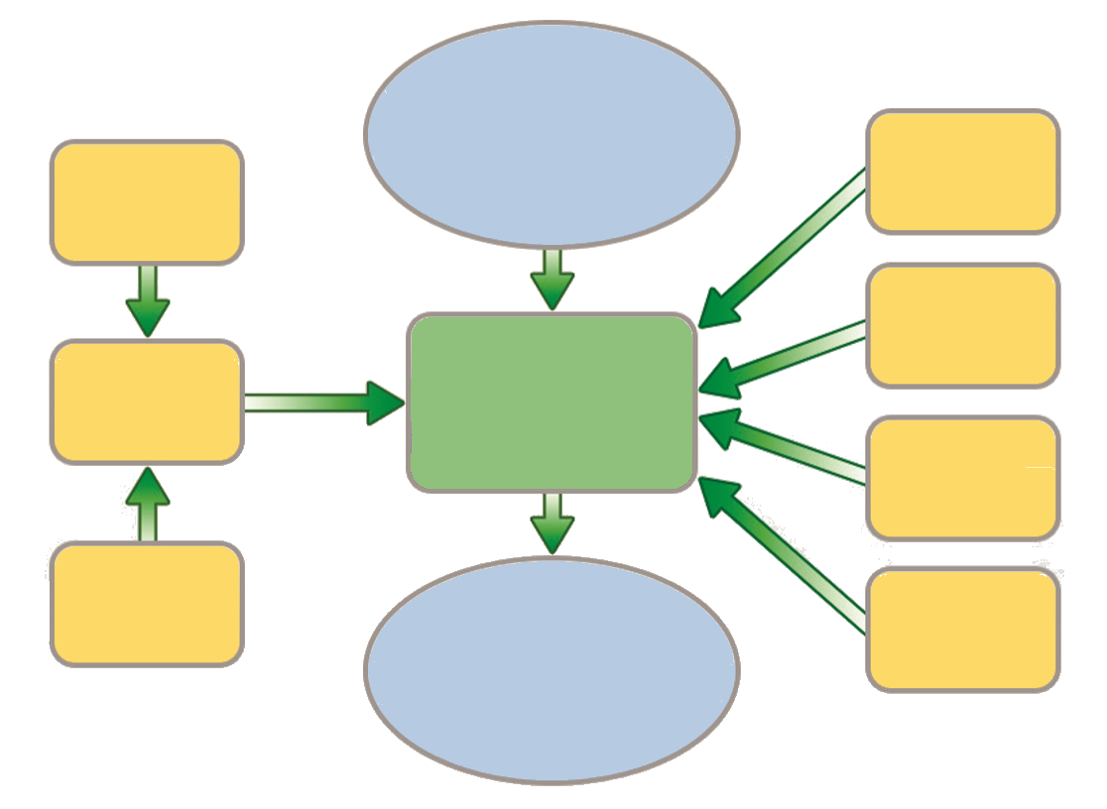
inventory transactions from:
sales orders
purchase orders
production orders
transfer orders
coverage
groups
warehouses
on hand /
forecasts
products table
master plans
calendars
item
coverage
output:
dimensions
planned purchase orders
planned transfer orders
planned production orders
planned kanban

Slide 2
حركات المخزون من:
أوامر المبيعات
أوامر الشراء
أوامر الإنتاج
أوامر النقل‬
المستودعات
مجموعات التغطية
الخطط الرئيسية
المتاح/التنبؤات
جدول المنتجات
التقويمات
تغطية الصنف
مجموعات التغطية
الإخراج:
أوامر الشراء المخططة
أوامر التحويل المخططة
أوامر الإنتاج المخططة
كانبان مخطط

